Slide 1

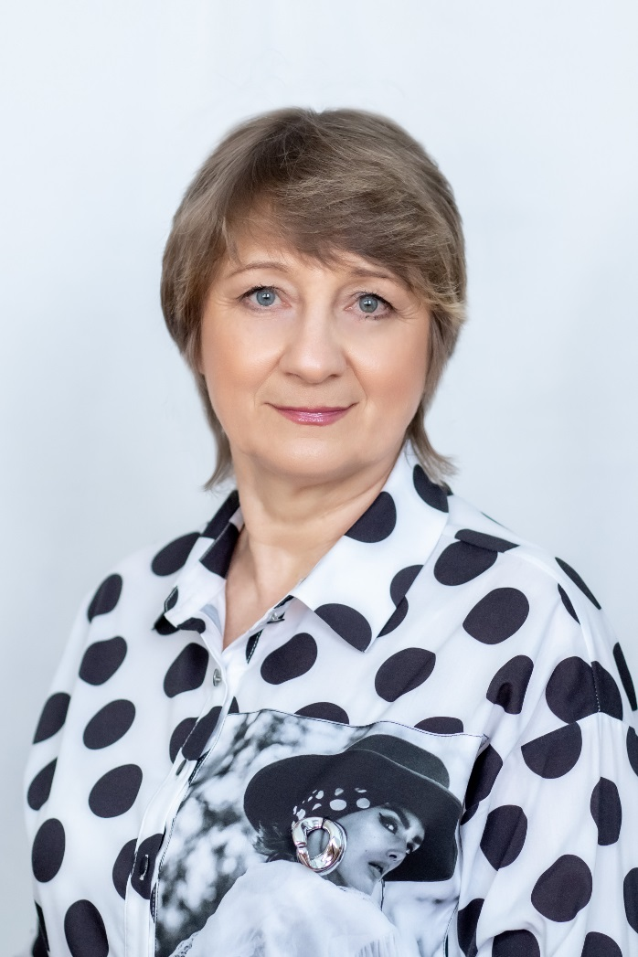
Год педагога и наставника
«Что может быть честнее и благороднее, как научить других тому, что сам наилучшим образом знаешь?»
«Башкаларга үзең белгәнне ничек өйрәтергә, нәрсә намуслырак һәм затлырак булырга мөмкин?»
Галанцева Марина Михайловна, воспитатель
первой квалификационной категории
Галанцева Марина Михайловна,беренче квалификация категорияле тәрбияче

